Slide 1
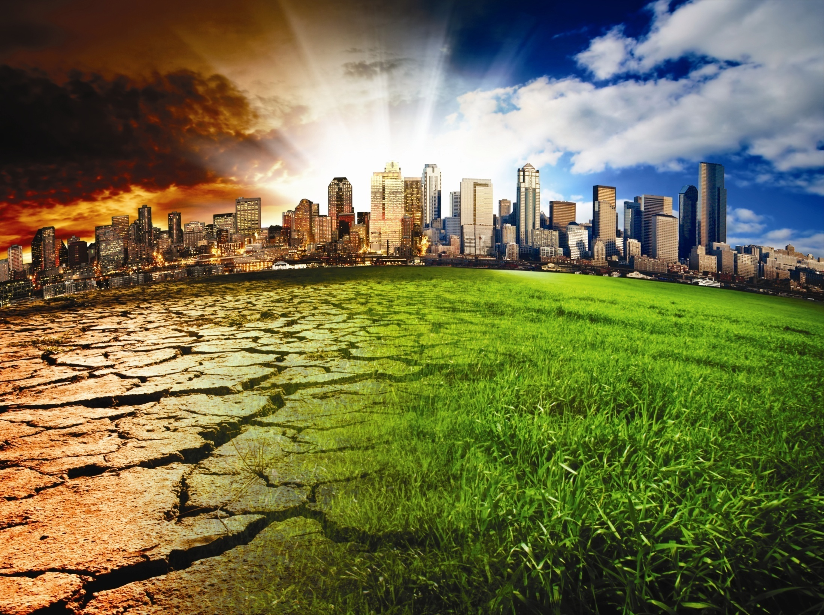
"Природа - это не то,
что мы получили в
наследство от предков,
а то, что мы взяли
взаймы у потомков"

Slide 2
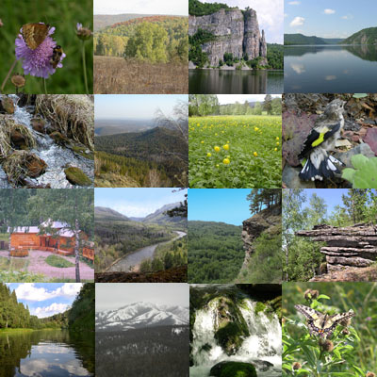
Взаимодействие природы и общества

Slide 3
Цель. Сформировать у учащихся представление о формах взаимодействия природы и общества; систематизировать знания о географической среде как сфере взаимодействия общества и природы; углубить систему знаний о природных ресурсах; способствовать развитию экологического мышления учащихся. Задачи урока: систематизировать знания по теме; подвести обучающихся к пониманию взаимосвязи человека и природы и необходимости защиты окружающей среды; совершенствовать и систематизировать умения: осмысливать теоретический материал; способствовать воспитанию у обучающихся любви и уважения к природе, экологической культуры. Тип урока: урок систематизации и обобщения знаний и умений Вид урока: комбинированный

Slide 4
Разминка
Наука о взаимоотношениях живых организмов между собой и окружающей средой?
Биология
Экология
Физиология
Гигиена

Slide 5
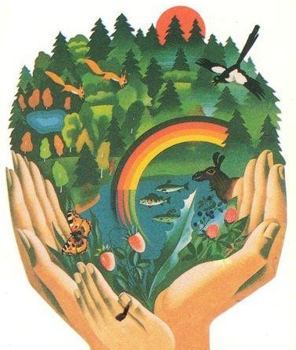
Разминка
Что такое природа?
Растительный мир Земли
Животный мир земли
Горы и моря
Все ответы верны

Slide 6
Разминка
Как называется книга, в которую занесены названия редких и исчезающих видов живых организмов?
Белая
Черная
Красная
Природоохранная

Slide 7
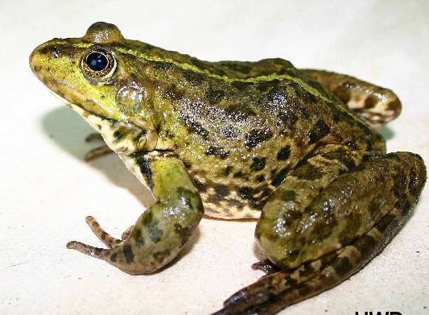
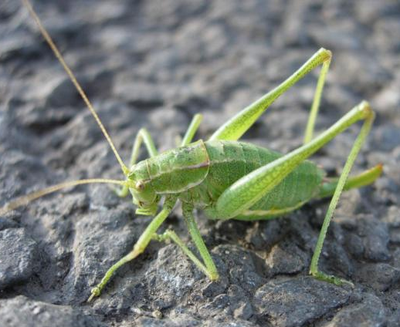
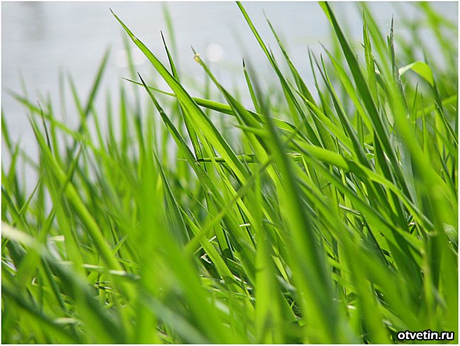
Разминка
Определите правильно составленную цепь питания
Волк – заяц – трава
Клевер – заяц – орел – лягушка
Трава - зеленый кузнечик - лягушка

Slide 8
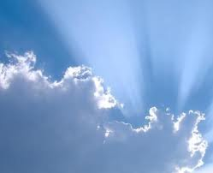
Без чего человек проживет меньше всего времени?
Без пищи
Без воды
Без воздуха

Slide 9
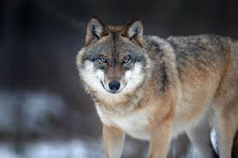
Какая группа животных считается санитарами леса?
Растительноядные
Всеядные
Хищные

Slide 10
Географической средой называется та часть
природы, с которой человеческое общество
непосредственно взаимодействует в своей
жизни и производственной деятельности
на данном этапе исторического развития
Почему географическая среда – необходимое условие жизни и деятельности общества?

Slide 11
Окружающая среда-
– вся среда обитания и производственная деятельность человеческого общества, весь окружающий человека материальный мир, включая и природную и антропогенную среду.

Slide 12
История человеческого общества – это история взаимодействия человека с природой, процесс «обмена веществ» между ними.
За последние 30 лет использовано столько ресурсов, сколько за всю
историю человечества.
Истощение и исчерпание ресурсов.

Slide 13
Природопользование – совокупность мер, предпринимаемых обществом с целью изучения, охраны, освоения и преобразования окружающей среды.
Природопользование может быть:
- рациональным (разумным)
- нерациональным

Slide 14
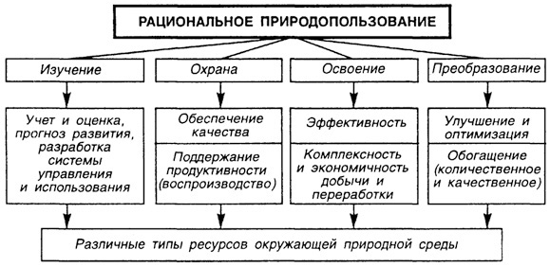

Slide 15
Состояние природной среды бывает
1) естественное – не изменённое хозяйственной деятельностью человека;
2) равновесное – естественное восстановление опережает антропогенные воздействия;
3) кризисное – скорость восстановления нисше;
4) критическое – начало деградации
экосистем;
5) катастрофическое – труднообратимый процесс деградации;
6) состояние коллапса – необратимая деградация.

Slide 18
Установите соответствие между социальными фактами и направлениями влияния общества на природу:
Факт
1. Создание заповедника
2. Озеленение дворов
3. Неограниченная охота на диких животных
4. Санитарная вырубка леса
5. Увеличение числа автомобилей
Направление влияние
А) позитивное
Б) негативное

Slide 19
П Р О В Е Р Ь С Е Б Я

Slide 20
Загадки. Какие природные ресурсы спрятаны за этими загадками?
1. Неказист с виду клад, а народ ему рад. Из земли
поднимается - за все работы принимается.
(Нефть)
2. По трубе течет – пироги печет. Что это?
(Газ)
3. Голубой платок, алый клубок по платку катается, людям
улыбается.
(Солнце)
4. Не конь, а бежит. Не лес, а шумит.
(Река)

Slide 21
1. Взаимосвязь природы и общества характеризуется
а) подчиненностью природы обществу;
б) взаимной независимостью природы и общества;
в) взаимным влиянием природы и общества;
г) полным подчинением общества природе.

Slide 22
2. Взаимосвязь природы и общества не может характеризоваться:
а) взаимным влиянием природы и общества;
б) неразрывной связью общества с природой;
в) отрицательным влиянием общества на экологическую обстановку;
г) возможностью автономного развития общества от природы

Slide 23
3. Какое высказывание верно?
А. Природа и общество неразрывно взаимосвязаны.
Б. Природа и общество развиваются независимо друг от друга.
1. Верно только А
2. Верно только Б
3. Верно А и Б
4. Оба высказывания неверны

Slide 24
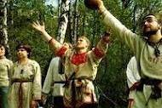
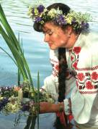
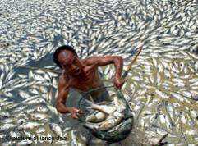
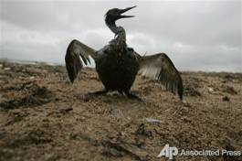
Взаимосвязь общества
с природой
Общество
Действуют люди, наделенные сознанием и целеполаганием
Природа
Действуют слепые бессознательные силы
Гармоничная
Конфликтная

Slide 25
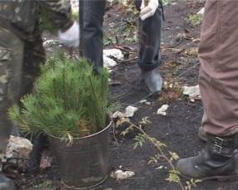
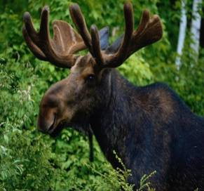
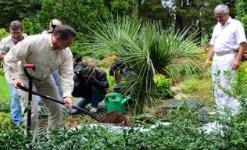
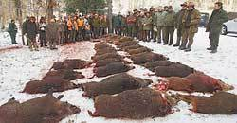
Формы взаимодействия человека и природы
Экологическая
Экономическая
сохранение, охрана, восстановление природных богатств
потребление природных богатств, как восполнимых,
так и невосполнимых, проявляющаяся в загрязнении,
истощении и разрушении

Slide 26
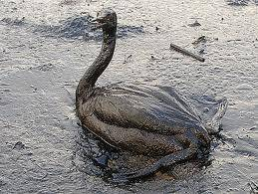
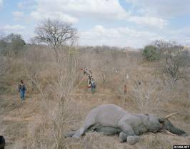
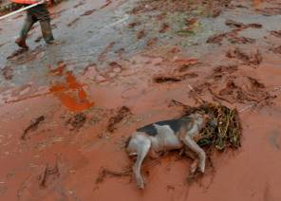
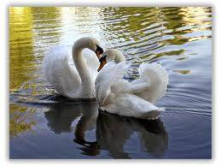
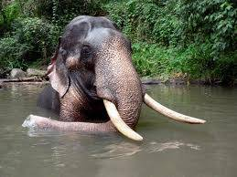
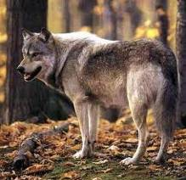
Историческая линия, характеризующая взаимодействие
человека и природы.
Обожествление природы, бережное к ней отношение
Истребление природы
Сохранение оставшегося и восстановление уничтоженного
Природа без человека может развиваться, а человек без природы прекратит свое существование.

Slide 27
У человечества два пути освоения планеты:
1)ЭКСТЕНСИВНЫЙ ПУТЬ – вовлечение в хозяйство новых территорий и дешёвых природных ресурсов.
2) ИНТЕНСИВНЫЙ ПУТЬ – более полная переработка сырья, повторное использование использованных отходов производств и потребления, применение малоотходной технологии.

Slide 28
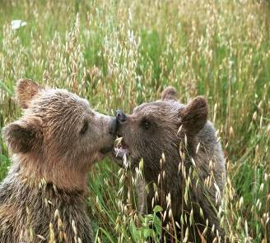
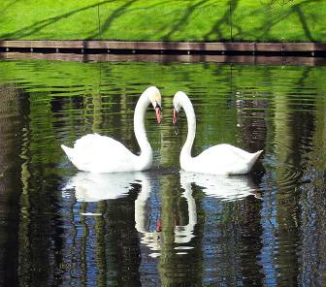
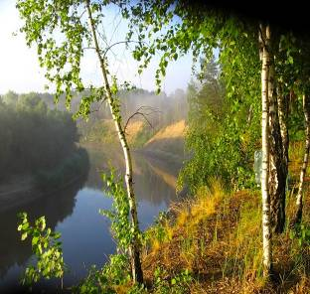
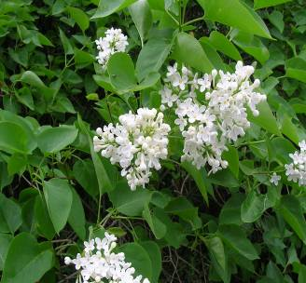
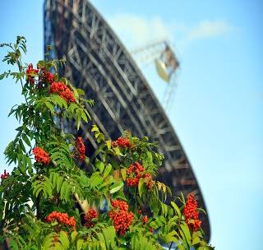
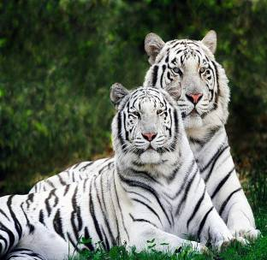
Сохрани мир вокруг себя

Slide 29
Спасибо за урок.

Slide 30
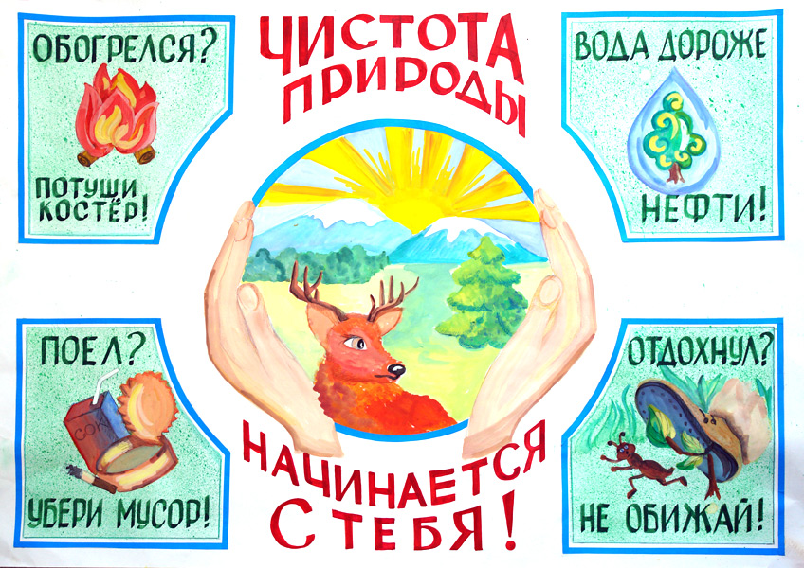
Придумайте слоганы(призывы) для плакатов, которые можно поставить на берегу водоёма, чтобы люди бережно относились к воде

